Slide 1
স্বাগতম

Slide 2
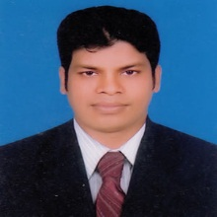
নামঃ মনির হোসেন
পদবীঃ সহকারী শিক্ষক
প্রতিষ্ঠানঃদক্ষিন সূচীপাড়া ইউনিয়ন উচ্চ বিদ্যালয়
E-mail-monircgc@gmail.com
শ্রেণি t ১০ম
বিষয় t হিসাব বিজ্ঞান
অধ্যায় t৬ô
তারিখ t20/09/2020 ইং
সময় t 45 মিনিট

Slide 5
আজকের পাঠ
জাবেদা

Slide 6
শিক্ষণফল
এই পাঠ শেষে শিক্ষার্থীরা-
১. জাবেদার ছক সম্পর্কে বলতে পারবে ।
২. লেনদেন জাবেদায় লিপিবদ্ধ করার ধারাবাহিকতা রক্ষা করতে পারবে ।
৩. ডেবিট ও ক্রেডিট ঘরে টাকার পরিমান লিপিবদ্ধ করতে পারবে ।

Slide 7
জাবেদার প্রকারভেদ
বিশেষ জাবেদা
ক্রয় জাবেদা
বিক্রয় জাবেদা
প্রকৃত জাবেদা
সংশোধনী জাবেদা
সমন্বয় জাবেদা
ক্রয় ফেরত জাবেদা
বিক্রয় ফেরত জাবেদা
নগদ প্রাপ্তি জাবেদা
নগদ প্রদান জাবেদা
সমাপনি জাবেদা
প্রারম্ভিক জাবেদা

Slide 8
একক কাজ
১) ক্রয়কৃত কয়েকটি পণ্যের নাম লিখ ?

Slide 9
সাধারণ জাবেদার নমুনা ছক
তারিখ | হিসাবের নাম ও ব্যাখ্যা | খ. পৃ. | ডেবিট টাকা | ক্রেডিট টাকা
 | মোট |  | ********** | **********

Slide 10
জাবেদা ছকের বর্ণনা
তারিখ : এই কলামে লেনদেন সংঘটিত হওয়ার পর ধারাবাহিকভাবে তারিখ (দিন, মাস, বছর) উল্লেখ করতে হবে ।
হিসাবের নাম ও ব্যাখ্যা : এই কলামে লেনদেনের সাথে জড়িত ডেবিট পক্ষ প্রথম লাইনে এবং ক্রেডিট পক্ষ দ্বিতীয় লাইনে লিখতে হবে । তারপর অল্প কথায় লেনদেনটির ব্যাখ্যা লিখতে হবে ।
খতিয়ার পৃষ্ঠা (খ. পৃ.) : ডেবিট ও ক্রেডিট হিসাব খতিয়ানের যে পৃষ্ঠায় স্থায়ীভাবে লেখা হবে এই কলামে তার পৃষ্ঠা নম্বর দিতে হবে ।
ডেবিট টাকা : এই কলামে লেনদেনকৃত টকার পরিমান লিখতে হবে ।
ক্রেডিট টাকা : এই কলামে লেনদেনকৃত টকার পরিমান লিখতে হবে ।
(উল্লেখ্য যে, ডেবিট ও ক্রেডিট ঘরের টাকার পরিমান সর্বদা সমান হবে।)

Slide 11
দলীয় কাজ
১. জাবেদার প্রকারভেদ গুলো কি কি?

Slide 12
উদাহরন
জানুয়ারি ০১, ২০২০খ্রি. আসবাবপত্র ক্রয় ৫,০০০ টাকা ।
তারিখ | হিসাবের নাম ও ব্যাখ্যা | খ. পৃ. | ডেবিট টাকা | ক্রেডিট টাকা
০১-০১-২০২০ | আসবাবপত্র হিসাব-------ডেবিট নগদান হিসাব-----------ক্রেডিট মোট |  | ৫,০০০ ********** | ৫,০০০ **********

Slide 13
মূল্যায়ণ
১. জাবেদা ছকে কয়টি ঘর থাকে ?
২. জাবেদায় ডেবিট টাকা ও ক্রেডিট টাকার পরিমান কেমন হবে ৩. জাবেদা কাকে বলে ?
৪.বাট্রা কত প্রকার ও কী কী ?

Slide 14
বাড়ীর কাজ
মি. বাবুল ২০২০ সালে জানুয়ারি মাসে নিম্নে উল্লেখিত লেনদেনগুলো সম্পন্ন করে । লেনদেনগুলো জাবেদায় লিপিবদ্ধ কর ।
জানুয়ারি ০১ ২,০০০ টাকার পণ্য বিক্রয় ।
জানুয়ারি ২০ ৫০০ টাকার মজুরি প্রদান ।
জানুয়ারি ২৩ যন্ত্রপাতি ক্রয় ৫,০০০ টাকা ।
জানুয়ারি ২৪ বিজ্ঞাপন বাবদ ব্যয় ১,০০০ টাকা ।

Slide 15
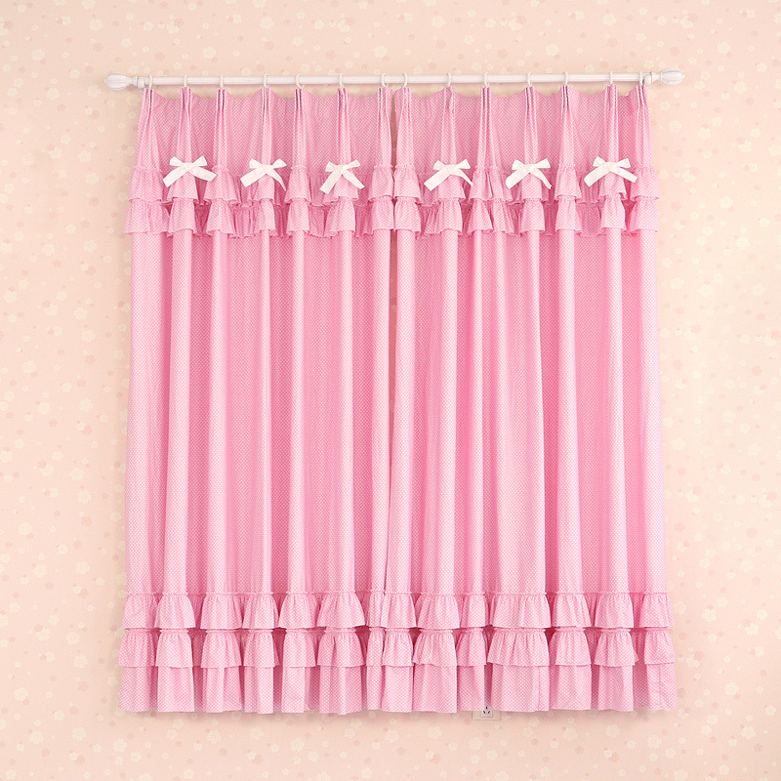
ধন্যবাদ সবাইকে
সকলকে ধন্যবাদ

